Slide 1
SYSTEMY SZTUCZNEJ INTELIGENCJI - PROJEKT
Analiza danych medycznych
i predykcja cukrzycy
Pima Indians Diabetes Dataset - Temat 4
Anton Hryshchuk · Ihor Kublytskyi · Katsiaryna Kozhych
Październik 2026

Slide 2
CORE IDEA
Cel i idea projektu
Zbudowanie prostego, interpretowalnego modelu klasyfikacyjnego, który na podstawie pomiarów klinicznych pacjentki (poziom glukozy, BMI, wiek, liczba ciąż i in.) szacuje prawdopodobieństwo wystąpienia cukrzycy. Projekt obejmuje pełny cykl pracy z danymi - od surowego pliku CSV, przez czyszczenie i analizę eksploracyjną, aż po wytrenowany i oceniony model.
Pipeline projektu
1
Czyszczenie danych
2
Analiza eksploracyjna
768
8
65% / 35%
3
Model i ewaluacja
pacjentek w zbiorze danych
cech klinicznych
proporcja klas (Outcome)
Analiza danych medycznych i predykcja cukrzycy
2

Slide 3
WORKFLOW
Przebieg prac - 3 fazy
01
02
03
→
→
Czyszczenie danych
Analiza eksploracyjna
Modelowanie i ewaluacja
Usunięcie duplikatów, zastąpienie
nieprawidłowych zer brakami
danych, imputacja medianą,
połączenie (merge) z tabelą
grup wiekowych.
Statystyki opisowe, rozkład
klas, wizualizacje cech,
macierz korelacji Pearsona
i ranking zależności z Outcome.
Podział 80/20, standaryzacja,
regresja logistyczna,
walidacja krzyżowa 5-fold,
interpretacja współczynników.
Anton Hryshchuk
Ihor Kublytskyi
Katsiaryna Kozhych
Analiza danych medycznych i predykcja cukrzycy
3

Slide 4
DANE
Zbiór danych
Pima Indians Diabetes Dataset - 768 pacjentek, 8 cech klinicznych oraz zmienna docelowa Outcome.
Pregnancies | Liczba przebytych ciąż
Glucose | Stężenie glukozy w osoczu krwi
BloodPressure | Rozkurczowe ciśnienie krwi (mm Hg)
SkinThickness | Grubość fałdu skórnego (mm)
Insulin | Stężenie insuliny w surowicy
BMI | Wskaźnik masy ciała
DiabetesPedigreeFunction | Wskaźnik dziedziczności cukrzycy
Age | Wiek pacjentki (lata)
Outcome | 0 - brak cukrzycy, 1 - cukrzyca (zmienna docelowa)
Analiza danych medycznych i predykcja cukrzycy
4

Slide 5
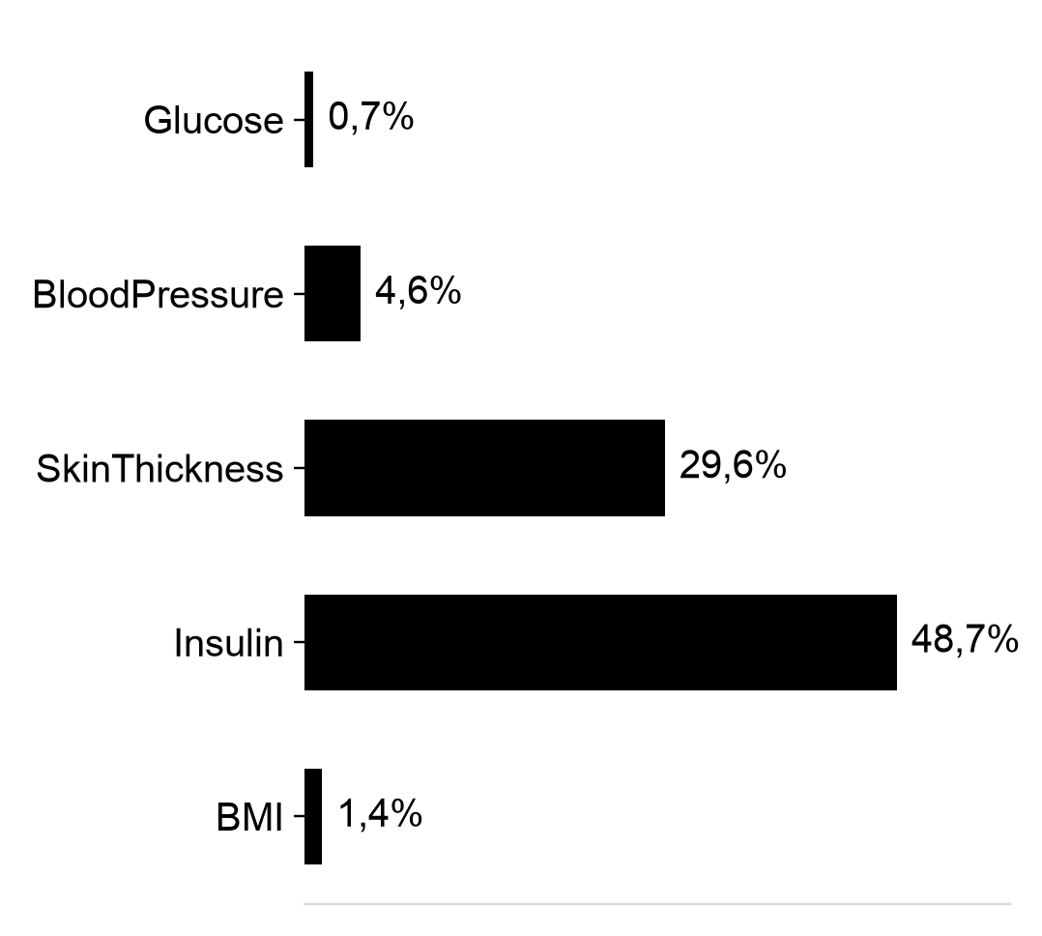
FAZA 1 · ANTON HRYSHCHUK
Czyszczenie danych
-
Sprawdzenie duplikatów (duplicated()) - nie znaleziono żadnych.
Braki danych wg kolumny (% rekordów)
-
Zera w kolumnach Glucose, BloodPressure, SkinThickness, Insulin, BMI są fizjologicznie niemożliwe - zastąpione brakami danych (NaN).
-
Uzupełnienie braków medianą liczoną osobno dla każdej klasy Outcome (fillna()).
-
Utworzenie AgeGroup i połączenie (merge()) z tabelą częstotliwości badań kontrolnych.
-
Wynik: diabetes_clean.csv - 768 wierszy, 12 kolumn, 0 braków danych.
Analiza danych medycznych i predykcja cukrzycy
5

Slide 6
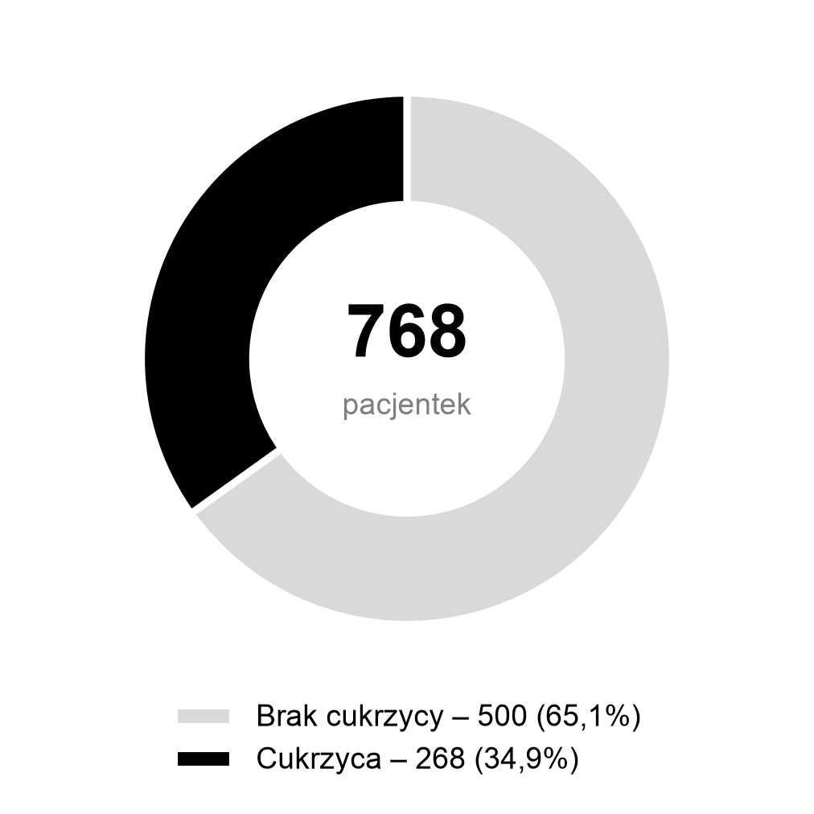
FAZA 2 · IHOR KUBLYTSKYI
Rozkład klas i profil pacjentek
Zmienna Outcome jest umiarkowanie niezbalansowana: 500 pacjentek (65,1%) bez cukrzycy oraz 268 pacjentek (34,9%) z cukrzycą. We wszystkich kluczowych cechach klinicznych pacjentki chore mają wyraźnie wyższe wartości średnie niż pacjentki zdrowe.
Cecha | Średnia (0) | Średnia (1)
Glucose | 110,6 | 142,3
Insulin | 117,2 | 187,6
BMI | 30,9 | 35,4
Age | 31,2 | 37,1
Analiza danych medycznych i predykcja cukrzycy
6

Slide 7
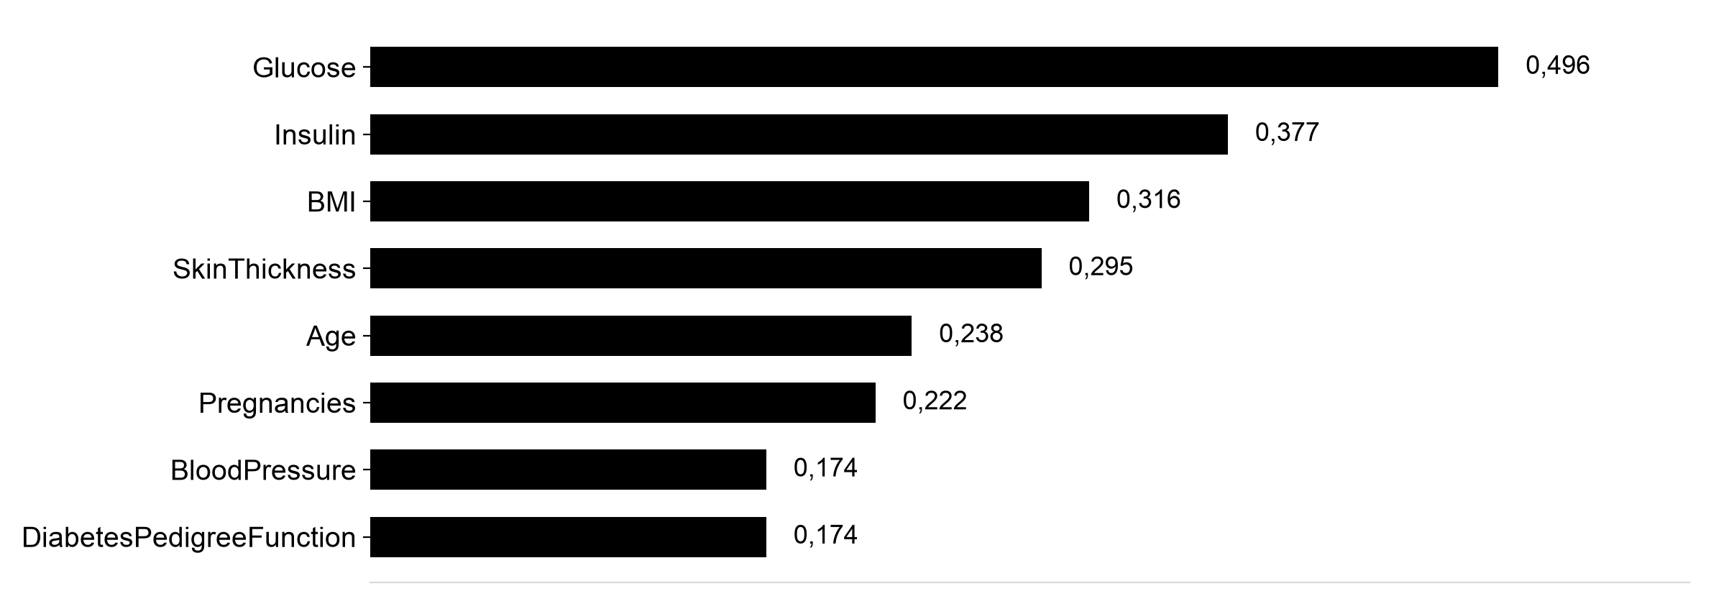
FAZA 2 · IHOR KUBLYTSKYI
Najsilniejsze zależności z cukrzycą
Korelacja Pearsona (corr()) poszczególnych cech ze zmienną Outcome - najsilniejszy związek wykazują Glucose, Insulin i BMI.
Analiza danych medycznych i predykcja cukrzycy
7

Slide 8
FAZA 3 · KATSIARYNA KOZHYCH
Model predykcyjny - metodologia
01
Podział danych
Cechy wejściowe
80/20, stratyfikacja względem Outcome
8 cech klinicznych.
Pominięto PatientID, AgeGroup i CheckupFrequency - to identyfikator i zmienne wyprowadzone wprost z Age.
02
Standaryzacja
StandardScaler dopasowany wyłącznie na zbiorze treningowym
03
Model bazowy
Regresja logistyczna (interpretowalna, klasyfikacja binarna)
04
Walidacja
5-krotna walidacja krzyżowa (StratifiedKFold) na zbiorze treningowym
Analiza danych medycznych i predykcja cukrzycy
8

Slide 9
FAZA 3 · WYNIKI
Wyniki na zbiorze testowym
70,8%
58,8%
55,6%
57,1%
82,6%
Accuracy
Precision
Recall
F1-score
ROC-AUC
Macierz pomyłek
W kontekście medycznym kluczowa jest czułość (recall) - model w obecnej postaci nie wykrywa ok. 44% przypadków cukrzycy, co wymagałoby dalszej pracy (np. ważenia klas) przed zastosowaniem klinicznym.
 | Pred.: 0 | Pred.: 1
Rzecz.: 0 | 79 | 21
Rzecz.: 1 | 24 | 30
5-krotna walidacja krzyżowa: średnie ROC-AUC = 87,2% (± 1,7%)
Analiza danych medycznych i predykcja cukrzycy
9

Slide 10
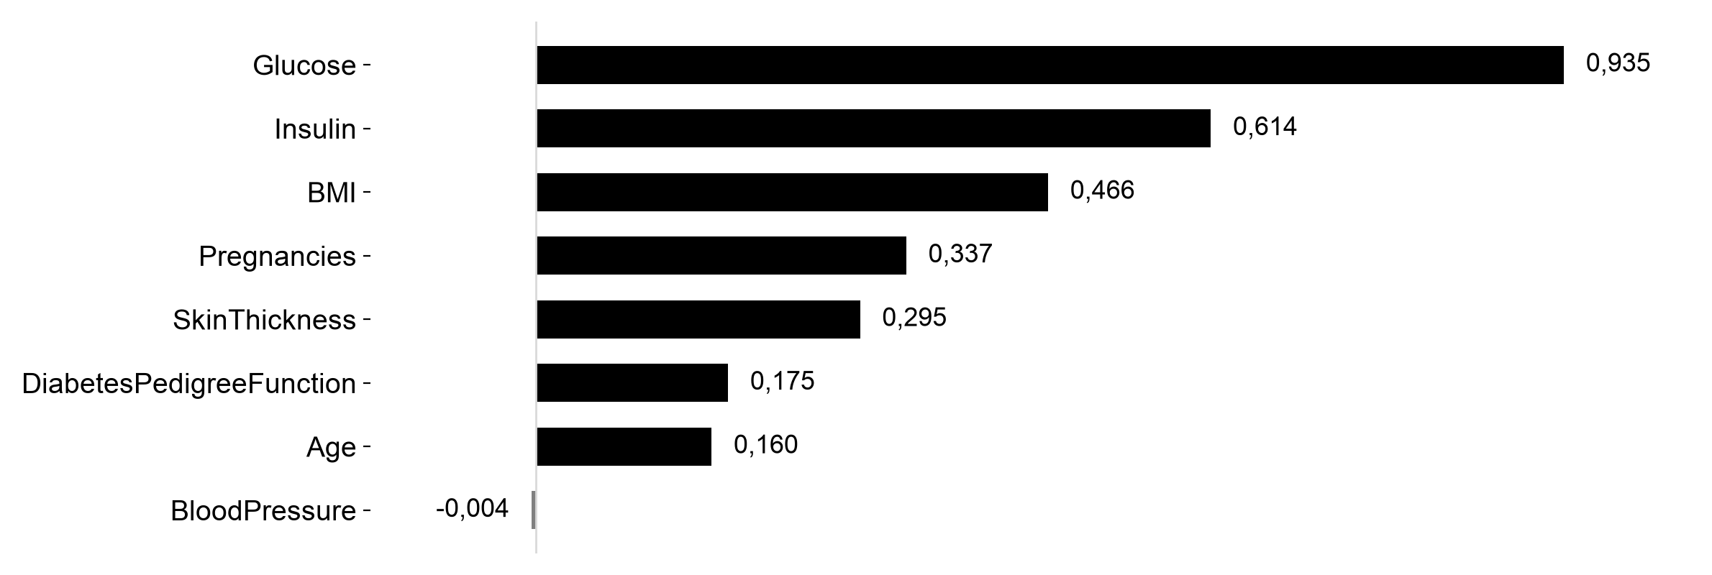
FAZA 3 · INTERPRETACJA
Które cechy liczą się najbardziej
Współczynniki regresji logistycznej (cechy ustandaryzowane) - im wyższy, tym większy wpływ na przewidywane ryzyko cukrzycy. Ranking pokrywa się z korelacjami z fazy EDA, co potwierdza spójność analizy.
Analiza danych medycznych i predykcja cukrzycy
10

Slide 11
PODSUMOWANIE
Wnioski i ograniczenia
Glucose, Insulin i BMI to najsilniejsze predyktory cukrzycy - spójnie w EDA i w modelu.
Zbiór jest umiarkowanie niezbalansowany (65% / 35%).
ROC-AUC 0,826-0,872 - model dobrze rozróżnia klasy.
Imputacja medianą per klasa wykonana przed podziałem train/test - niewielki wyciek informacji.
Recall na poziomie 0,556 jest umiarkowany - istotne ograniczenie w zastosowaniu medycznym.
Insulin miał 48,7% braków danych - ogranicza to wiarygodność tej zmiennej.
Analiza danych medycznych i predykcja cukrzycy
11

Slide 12
Dziękujemy
Pytania?
Anton Hryshchuk
Faza 1 - Czyszczenie danych
Ihor Kublytskyi
Faza 2 - Analiza eksploracyjna
Katsiaryna Kozhych
Faza 3 - Modelowanie i ewaluacja

